Slide 1
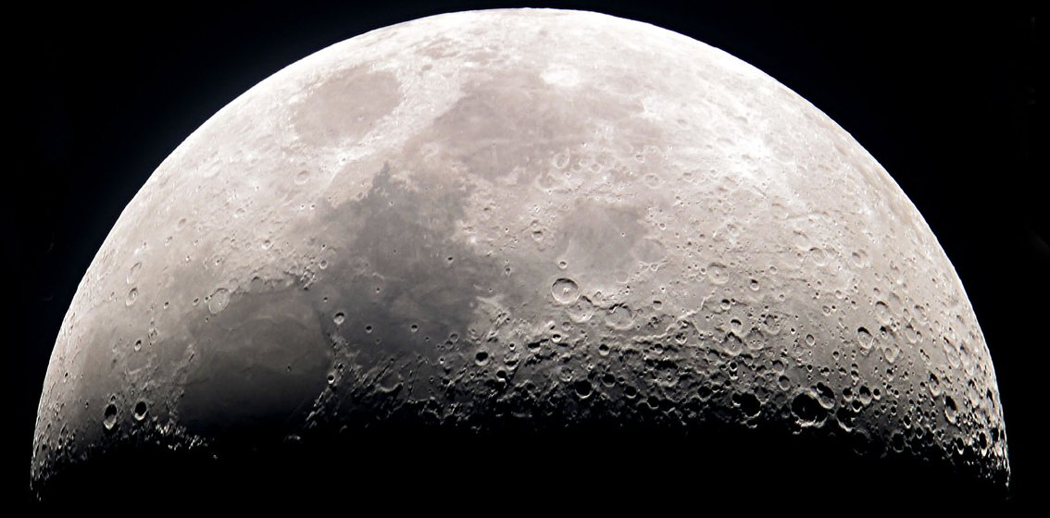

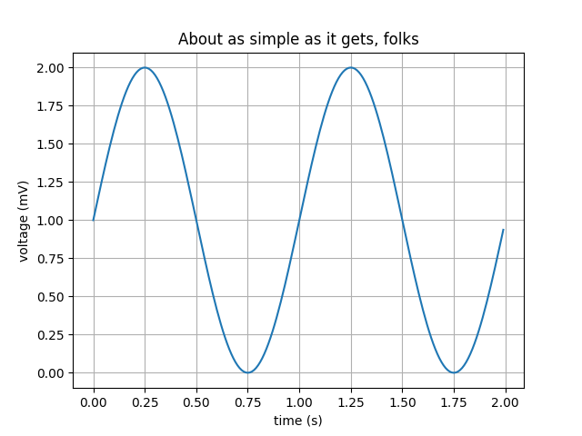
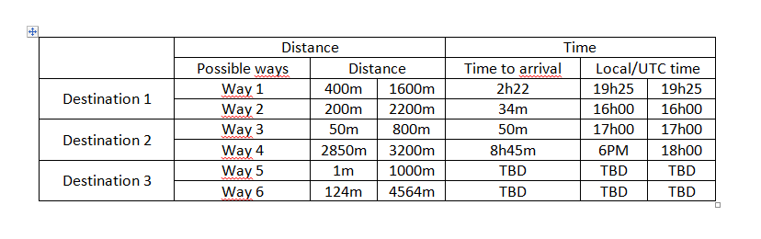
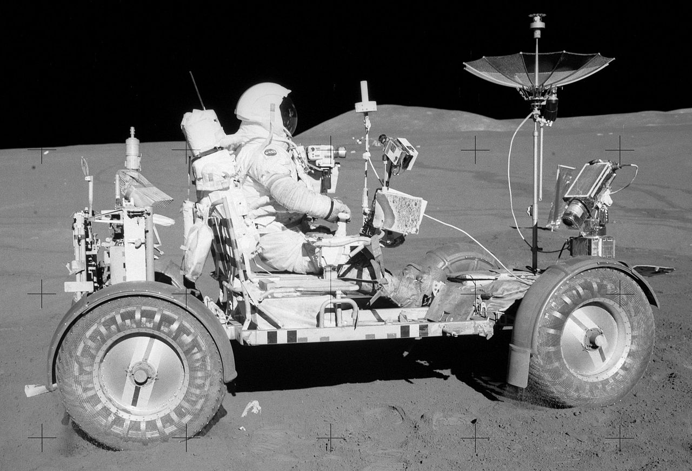
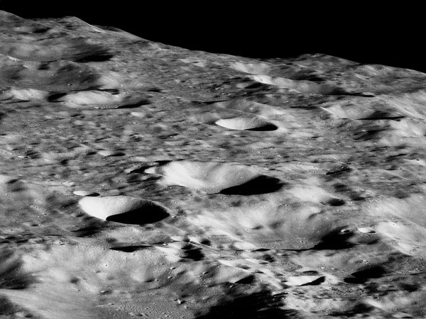
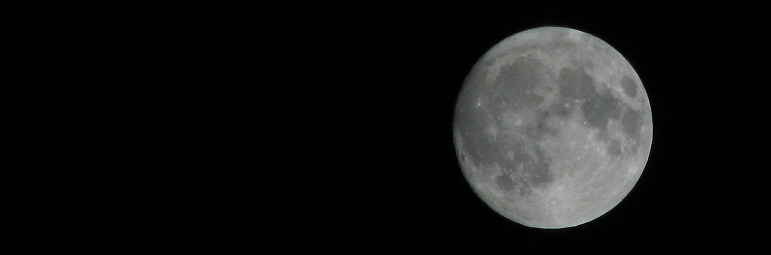
Votre titre va ici R. SMITH¹, L. WANG² et M. TOUTLEMONDE³ ¹Université, ville, province, pays ; ²Entreprise du secteur spatial, ville, province, pays ; ³Autre université, ville, province, pays CONTACT : smith@university.ca
Vos logos vont ici
CLW-ALC 2023
BUT / OBJECTIFS
Utilisez cet espace pour ajouter vos messages clés/principaux résultats (un résumé pour aider les lecteurs à prendre connaissance de votre recherche).
RÉSULTATS
Ce texte a une taille de 36 pt. Surlignez le texte pour le remplacer par le vôtre, et adaptez-le à la taille de la boîte.
Figure 1
EXEMPLE
MÉTHODE
Tableau 1
Surlignez le texte pour le remplacer par le vôtre, et adaptez-le à la taille de la boîte.
EXEMPLE
RÉSULTATS
CONCLUSIONS
Surlignez le texte pour le remplacer par le vôtre, et adaptez-le à la taille de la boîte.
Surlignez le texte pour le remplacer par le vôtre, et adaptez-le à la taille de la boîte.
EXEMPLE
EXEMPLE
REMERCIEMENTS : ajoutez du texte ici
RÉFÉRENCES : ajoutez du texte ici
Cette diapositive a été produite pour la Conférence lunaire canadienne : l’autorisation de l’auteur est nécessaire pour la réutiliser.

